Slide 1
S.O.A
presents

Slide 2
2° clase de Android
Temario
Sensores en Android
Bluetooth Arduino-ESP32
Bluetooth Android
MQTT ESP32
MQTT Android
Otras formas

Slide 3

Sensores en Android
¿Para que sirven los sensores en Android?

Slide 4
Sensores en Android
¿Para que sirven los sensores en Android?
Acelerómetro
Sensor de gravedad
Giróscopo
El sensor geomagnético
El sensor de orientación
GPS
Sensor de Huellas
Sensor de proximidad.
Sensor de Luz
Sensor detector de pasos
Podómetro

Slide 5
Clases necesarias para usar sensores
SensorManager: Lista diferentes tipos de sensores y permite crear instancias de los mismos. Anula o registra la escucha a eventos de sensor. Provee constantes de precisión y calibración.
Sensor: Instancia especifica de un sensor. Métodos compatibles con sensores determinados.
SensorEvent: Provee información sobre eventos del sensor. Raw Data del sensor, tipo de evento, precisión, timestamp
SensorEventListener: Captura eventos del sensor mediante métodos de Callback.

Slide 6
Sensores: Monitoreo de sensores en Android
Se implementan métodos que serán invocados cuando ocurra ciertos cambios en los sensores. Se deberá implementar la clase SensorEventListener.
Cambio de precisión:
    En un sensor se produce un cambio de precisión. El sistema invoca al método localmente implementado “onAccuracyChanged()”, con los siguientes parámetros:
      Referencia al sensor
      Nuevo valor para el cambio de precisión (Constantes definidas en la documentación de Android).
Un sensor reporta un nuevo valor:
    El sistema invoca a “onSensorChanged()”, con los siguientes parámetros:
    Precisión de la medición,
    Sensor que detecto el cambio
    Marca de tiempo del evento
    Datos de la medición

Slide 7

¿Como funciona el acelerometro?

Slide 8
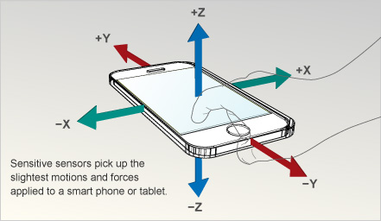
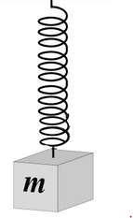
A fines didácticos, el Smartphone tendría una masa sujetada por un resorte en el lado Positivo de cada eje (X+, Y+ , Z+)
Mnemotécnica
0G
+1G
-1G

Slide 9
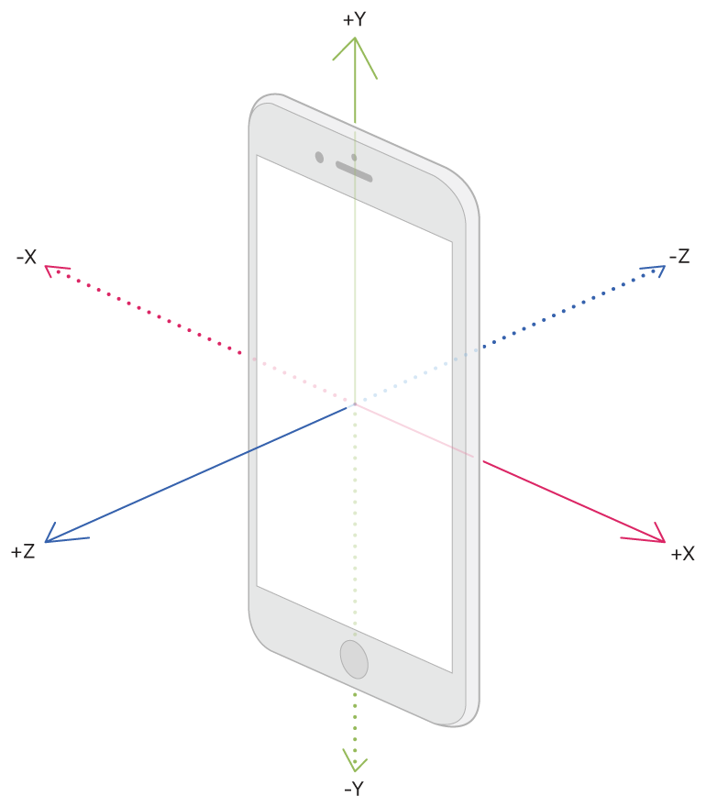
Ubico al EJE Z Paralelo a la FG
Acelerómetro
Z+
Acelerómetro
X=0 G
Y=0 G
Z= +1 G
X-
Y-
Micrófono
Parlante
Fg
Y+
0G
X+
+1G
-1G
Z-

Slide 10
Ubico al EJE Z Paralelo a la FG
Acelerómetro
Z+
X-
Y-
Y+
0G
X+
+1G
-1G
Z-

Slide 11
Ubico al EJE Z Paralelo a la FG
Acelerómetro
Z+
Acelerómetro
X=0 G
Y=0 G
Z= -1 G
X-
Y-
Fg
Y+
0G
X+
+1G
-1G
Z-

Slide 12
Ubico al EJE Y Paralelo a la FG
Ubico al EJE Z Paralelo a la FG
Acelerómetro
Z+
X-
Y-
Y+
0G
X+
+1G
Z-
-1G

Slide 13
Ubico al EJE Y Paralelo a la FG
Acelerómetro
Z+
Acelerómetro
X=0 G
Y= +1G
Z= 0G
X-
Y-
Fg
Y+
0G
X+
+1G
-1G
Z-

Slide 14
Ubico al EJE Y Paralelo a la FG
Acelerómetro
Z+
X-
Y-
Y+
0G
X+
+1G
-1G
Z-

Slide 15
Ubico al EJE Y Paralelo a la FG
Acelerómetro
Z+
Acelerómetro
X=0 G
Y=-1 G
Z= 0G
X-
Y-
Fg
Y+
0G
X+
+1G
Z-
-1G

Slide 16
Ubico al EJE Y Paralelo a la FG
Ubico al EJE X Paralelo a la FG
Acelerómetro
Z+
X-
Y-
Y+
0G
X+
+1G
Z-
-1G

Slide 17
Ubico al EJE X Paralelo a la FG
Acelerómetro
Z+
Acelerómetro
X= +1G
Y= 0G
Z= 0G
X-
Y-
Fg
Y+
0G
X+
+1G
Z-
-1G

Slide 18
Ubico al EJE X Paralelo a la FG
Acelerómetro
Z+
Acelerómetro
X= -1G
Y= 0G
Z= 0G
X-
Y-
Fg
Y+
0G
X+
+1G
-1G
Z-

Slide 19
Ubico al EJE X Paralelo a la FG
Acelerómetro
Z+
X-
Y-
Y+
0G
X+
+1G
-1G
Z-

Slide 20
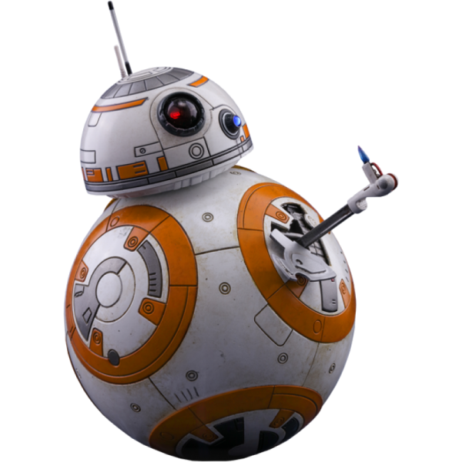
¿Cómo funciona el Giroscopo?

Slide 21
Giróscopo
El Giróscopo mide la Velocidad Angular con que se gira el dispositivo
Giroscopo
X=0 grados/s
Y=0 grados/s
Z=0 grados/s
Para eso mide la variación de velocidad que tiene el dispositivo cuando se gira, desde un punto A hasta un punto B
A

Slide 22
Giróscopo
Durante el giro el giróscopo va a dar la variación de velocidad
Pero cuando el dispositivo llega a punto B el giróscopo dará 0 grados/seg
Giroscopo
X=3 grados/s
Y=2 grados/s
Z=2 grados/s
Giroscopo
X=0 grados/s
Y=0 grados/s
Z=0 grados/s
B
A

Slide 23

Sensores en Android
Link al directorio del ejemplo en GIT

Slide 24

Comunicación con Android

Slide 25



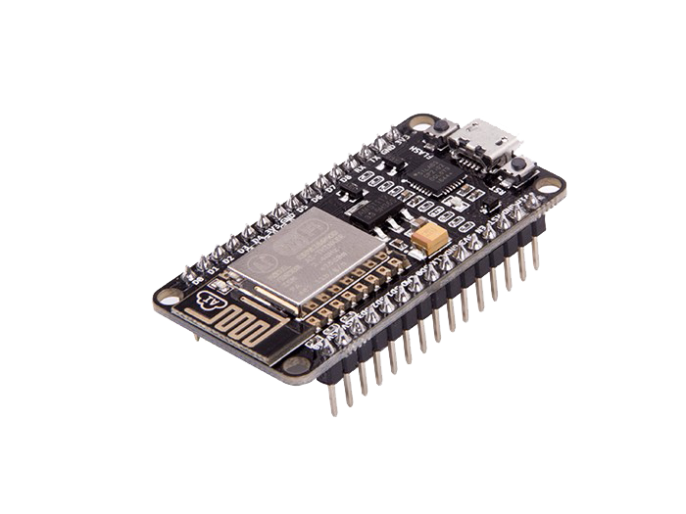
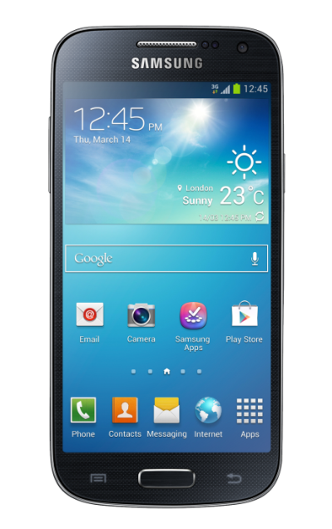
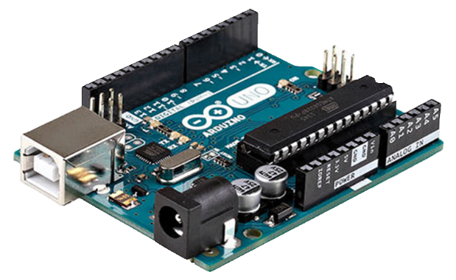
Servidor
Cliente
Bluethoot
  HC-05 (Maestro/Esclavo)
  HC-06 (Esclavo)
  HM-10 (Maestro/Esclavo)
Web Services Local/nube (REST):
  HTTP GET
  HTTP POST
MQTT
Servicios en la Nube
Depende del mecanismo utilizado en el Servidor:
Cliente Bluethoot
Cliente Web Services
Cliente MQTT
Cliente de Servcios en la Nube

Slide 26
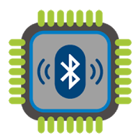
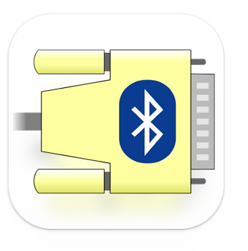



Aplicaciones ya desarrolladas en Android
Estas aplicaciones son útiles para testar el funcionamiento de la comunicación entre el servidor (implementado en Arduino) y el celular con Android.
Se pueden descargar de Play Strore
Bluethoot Terminal
HC-05
Serial Bluethoot Terminal
MyMqtt
HTTP Client

Slide 27
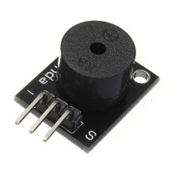
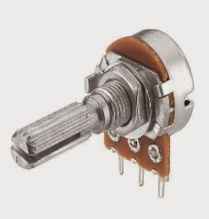
Ejemplo de comunicación general
Servidor
Cliente

Slide 28

1° Forma
Cliente
Servidor
Hijo 1
Hijo 2
Recibe petición (A)
Recibe datos del servidor (B)
Envía petición al Servidor(A)
Realiza Petición (A)
Envía Datos cada cierto tiempo (B)
Thread
Asynctask
Serivicios

Slide 29
2° Forma
Cliente
Servidor
Cuidado con la 2° Forma: Todo se ejecuta en el hilo Principal.
Posibilidad de bloqueo
Hilo Principal
Recibe petición (A)
Envía petición al Servidor(A)
Realiza Petición (A)
Recibe datos del servidor (B)
Envía Datos cada cierto tiempo (B)
A través de Callback( Programación asincrónica)

Slide 30

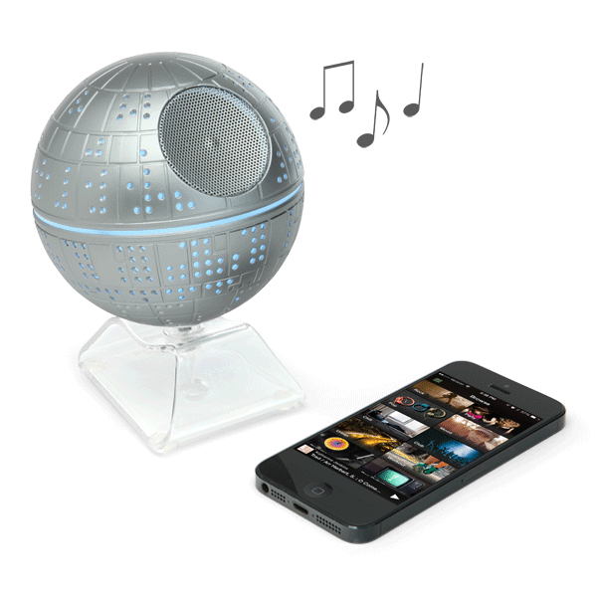
Teoría

Slide 31
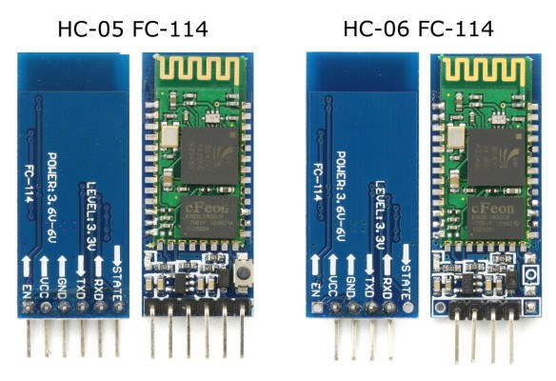
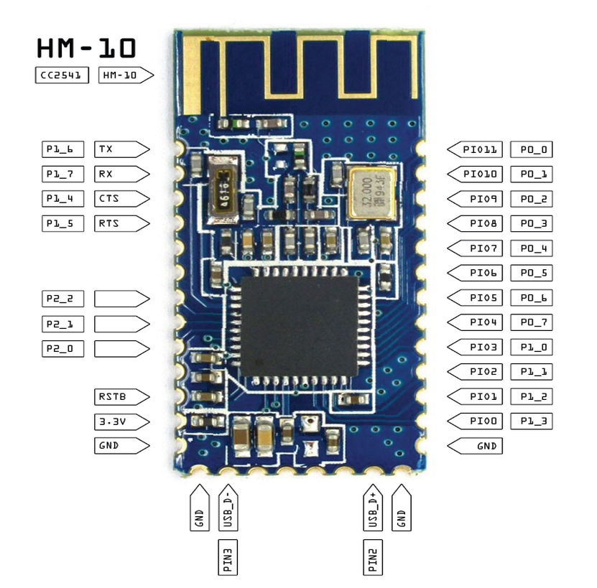
Bluetooth en Arduino
Bluethoot 2.0 + EDR
Bluethoot 4.0
ESP32
Posee Bluetooth 2.0 y 4.0
De cada modelo existen distintas versiones, que varían en su configuración
Presentan un modo de configuración y un modo de utilización
Se configuran mediante comandos AT

Slide 32
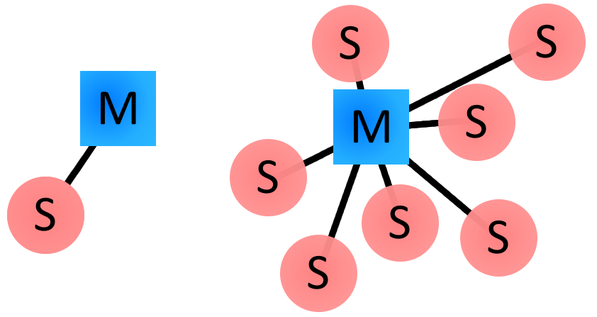
Bluetooth en Arduino
Maestro y esclavo
Maestro
Maestro es quien busca dispositivos esclavos para conectarse
Es quien puede establecer una conexión con los esclavos.
Un maestro puede conectarse a varios esclavos a la vez.
Esclavo
Esclavo expone su dirección MAC para que los Maestro lo puedan detectar y conectarse con el.
Un esclavo puede conectarse únicamente con un maestro a la vez..

Slide 33
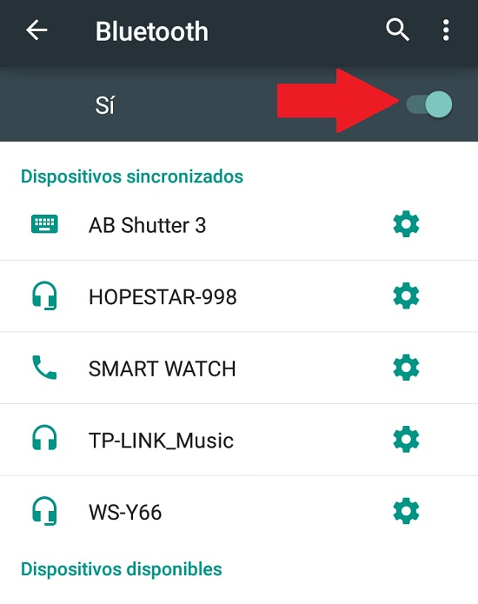
¿Un SmartPhone con Android es Maestro o Esclavo?
Forma Manual
Por defecto Android funciona como Maestro. La búsqueda de los esclavos se puede hacer manualmente o por medio de código
No obstante, por medio de una configuración especial se puede hacer que el SmartPhone funcione como esclavo.

Slide 34
2° clase de Android
Temario
Sensores en Android
Bluetooth Arduino-ESP32
Bluetooth Android
MQTT ESP32
MQTT Android
Otras formas
2.0

Slide 35
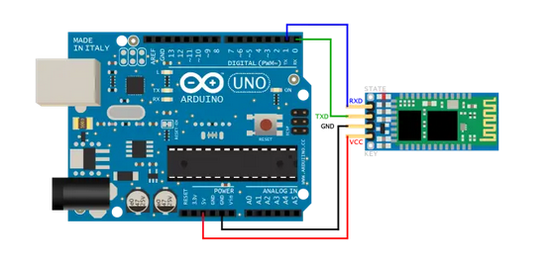
Bluetooth en Arduino
No usar los pines 0 y 1 Digitales

Slide 36
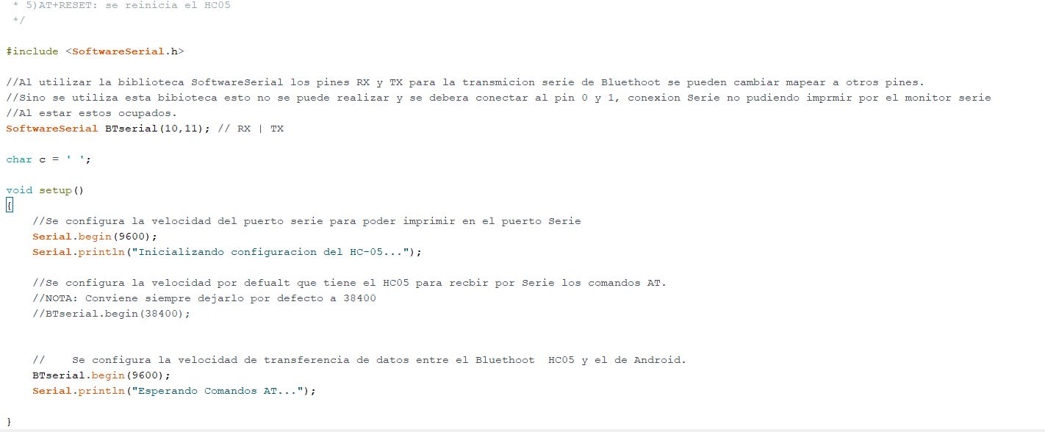
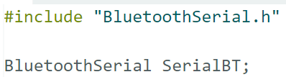
Bluetooth en Arduino
En ESP32 se usa

Slide 37
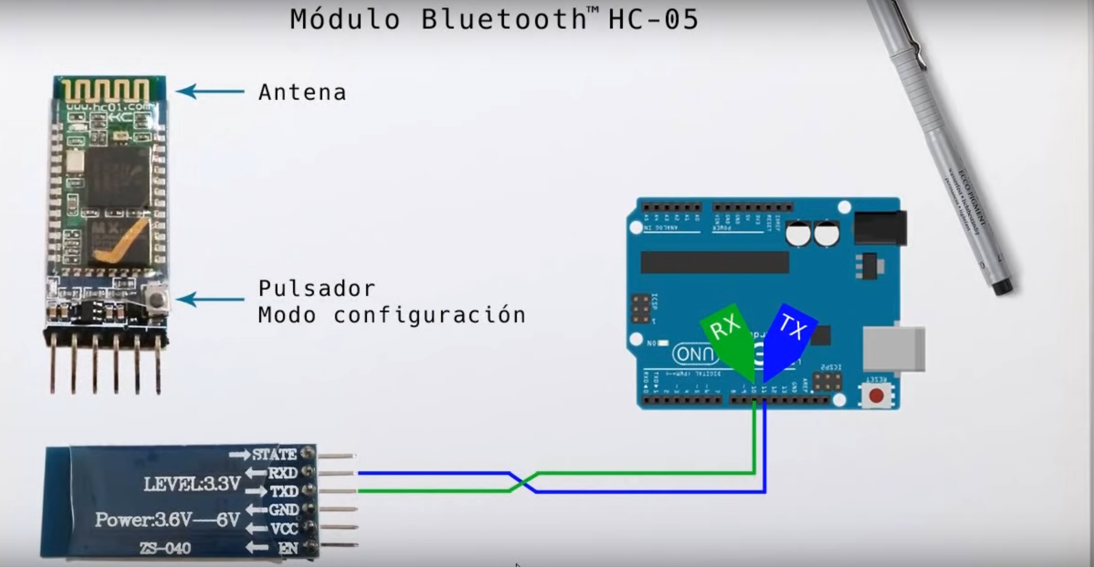

Slide 38
Bluetooth en Android
Pasos de Utilización
Activar Bluethoot
Buscar dispositivos cercanos al móvil de Bluethoot
Emparejar ambos el HC05 con el Buethoot de Android
Realizar la transferencia de datos entre Arduino y Android a través del bluethoot. Esto se debe realizar en otro hilo de conexión
En la búsqueda de dispositivos se deben usar Broadcast Recevier

Slide 39
2° clase de Android
Temario
Sensores en Android
Bluetooth Arduino-ESP32
Bluetooth Android
MQTT ESP32
MQTT Android
Otras formas
2.0

Slide 40
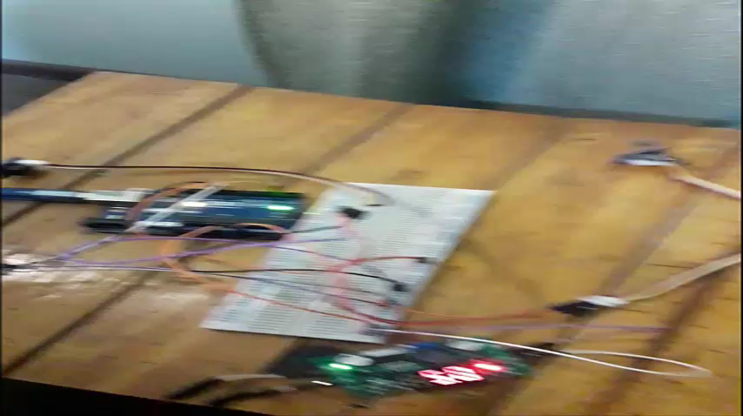
Ejemplo de Bluetooth

Slide 41
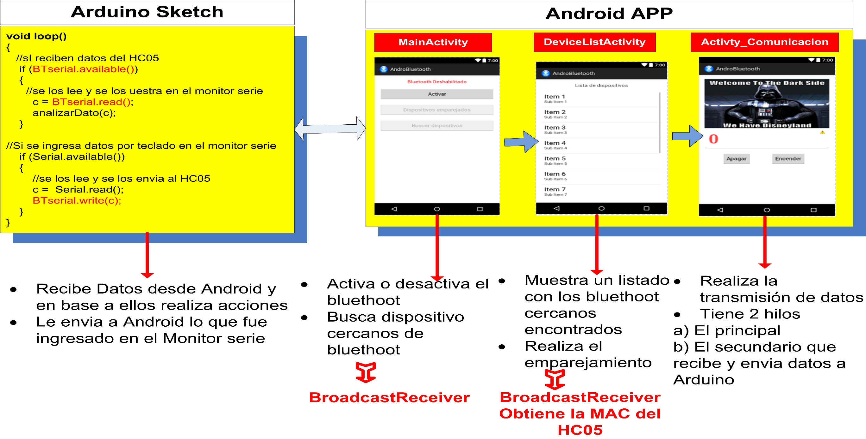
Bluetooth en Android
Forma mediante Código
Link al directorio del ejemplo en GIT
Arduino UNO usar SoftwareSerial

Slide 42
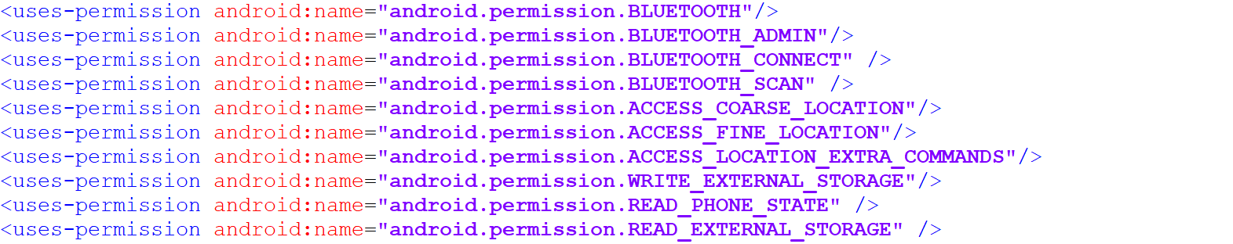
Bluetooth en Android
AndroidManifest
Solicitar
Permisos
A partir de Android 6 Algunos permisos se deben pedir en tiempo de ejecución
BroadcastReceiver
IntentFilter filter = new IntentFilter();
filter.addAction(BluetoothAdapter.ACTION_STATE_CHANGED);
filter.addAction(BluetoothDevice.ACTION_FOUND);
filter.addAction(BluetoothAdapter.ACTION_DISCOVERY_STARTED);
filter.addAction(BluetoothAdapter.ACTION_DISCOVERY_FINISHED);
registerReceiver(mReceiver, filter);
private final BroadcastReceiver mReceiver = new BroadcastReceiver() {
public void onReceive(Context context, Intent intent) {
String action = intent.getAction();
if (BluetoothAdapter.ACTION_STATE_CHANGED.equals(action))
{
…………
}
else if (BluetoothAdapter.ACTION_DISCOVERY_STARTED.equals(action))
{
……..
  }
  else if (BluetoothDevice.ACTION_FOUND.equals(action))
  {
  }

Slide 43
Bluetooth en Android
Objetos necesarios para usar Bluetooth
BluetoothAdapter
Permite realizar todo tipo de operaciones sobre el bluetooth del móvil.
Activa o desactiva el bluethoot
Realiza la búsqueda de dispositivos bluethoot cercanos y los almacena en una lista
Me permite obtener datos de conectividad del bluethoot de Arduino, que se van a guardar en una objeto BluetoothDevice
BluetoothDevice
Representa un dispositivo bluethoot con sus atributos y propiedades como nombre, clase, velocidad de transmisión, MAC, estado.
Es utilizado para realizar el emparejamiento
Nos da acceso a la transmisión de datos a través de BluetoothSocket
BluetoothSocket
Me permite manejar un socket Bluetooth
Establece la conexión y desconexión para la transmisión de datos (connect y close)
Permite recibir datos del bluethoot remoto usando un InputStream y enviarlos usando un outputStream

Slide 44
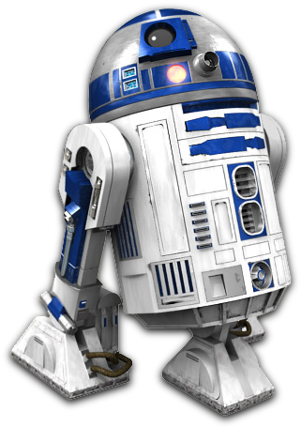

Teoria Protocolo

Slide 45
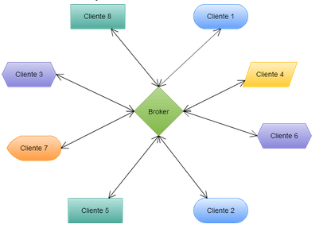
Arquitectura MQTT
Es un protocolo específicamente diseñado para IoT, ya que consume muy poco ancho de banda, requiere una transferencia de datos bajos y ofrece seguridad, ya que los datos viajan cifrados
La arquitectura de MQTT se basa en una topolgía de red en forma de Estrella.
  Existen clientes que envían los mensajes al nodo central broker
  El servidor Broker distribuye los mensajes recibidos a los clientes correspondientes

Slide 46
Arquitectura MQTT
MQTT utiliza el patrón Publish-Suscriber (Publicador-suscriptor)
  TOPICS
Los clientes se registran en un broker (suscriben) para que este los notifique cuando ocurran determinados eventos
Estos eventos van a ser disparados por otros clientes (dispositivos IoT), cuando los publiquen en el broker, en determinados canales llamados topics
  Ejemplo de TOPICS
Se puede usar el siguiente Topic, para determinados clientes sean notificados sobre el valor que mide un potenciómetro que es sensado por otro cliente
Ejemplo: /cliente1/potenciometro

Slide 47


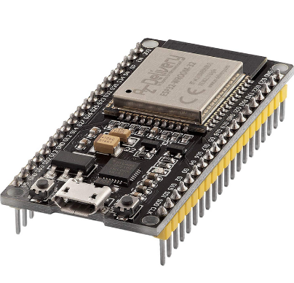
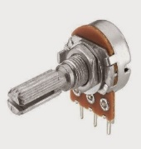
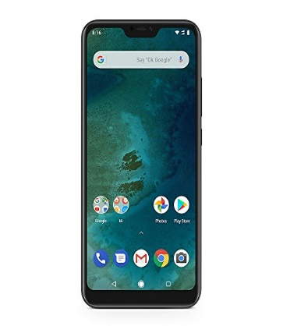
Explicación MQTT
Cliente 2
Los clientes 2 y 3 se subscriben al
Topic /cliente1/potenciometro
Cliente 1
MQTT Broker
Cliente 3
El cliente 1 publica el valor del potenciómetro en el Topic /cliente1/potenciometro
El broker notifica el valor del potenciómetro a los clientes que estan subscriptos al topic /cliente1/potenciometro

Slide 48
Explicación MQTT
Pueden existir Brokers
Brokers propios
Brokers de terceros (nube)
Instalando el programa Mosquitto en una PC, un servidor o en una Raspberry
Utilizando Plataformas IoT que ofrecen el servicio de Broker MQTT. Por ejemplo
  -CloudMqtt -ThingSpeak
  -Adafruit -Cayenne
  -Ubidots -Amazon
Para poder trabajar con MQTT desde ESP32 se debe usar la biblioteca PubSubClient.h

Slide 49


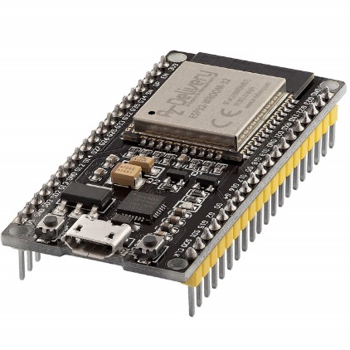
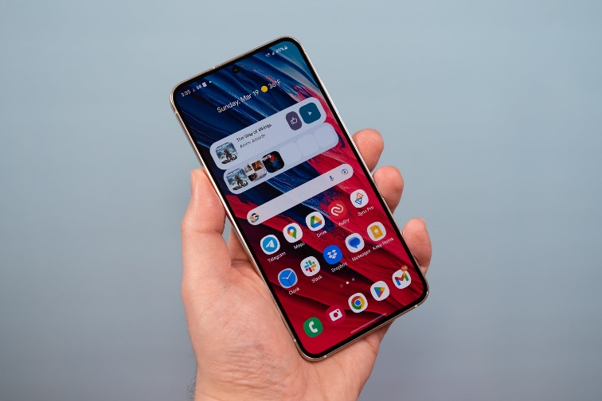
Ejemplo de
El pote simulado va
mostrar valores aleatorios

Slide 50
Ubidots STEM es gratis
Ubidots Común es pago
Link al directorio del ejemplo en GIT

Slide 51
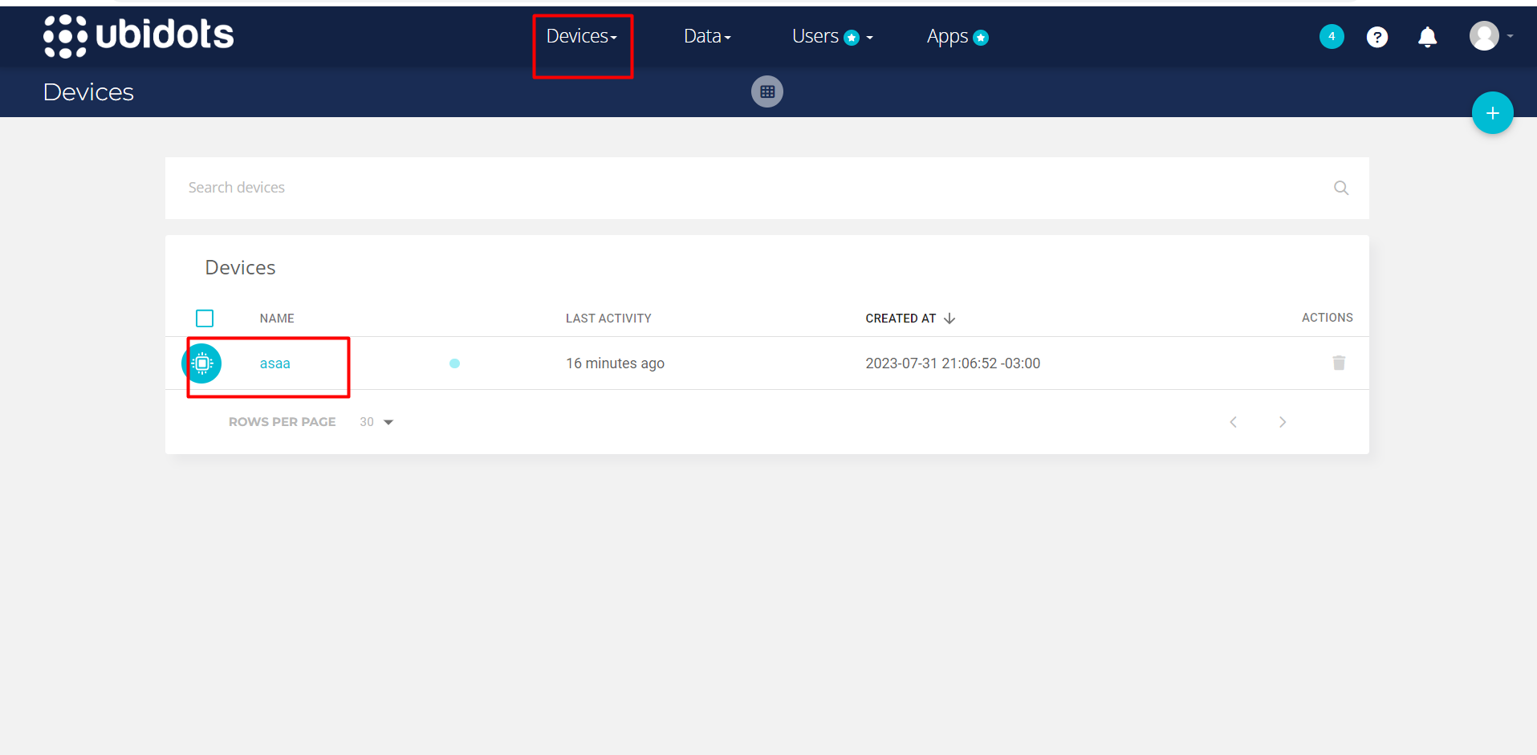
Seleccionamos Device
Creamos un dispositivo

Slide 52
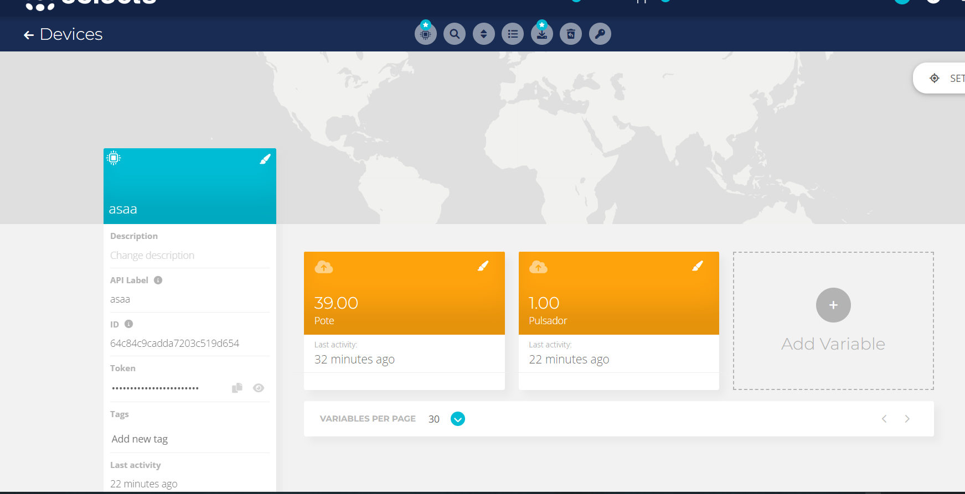
Generamos Variables

Slide 53
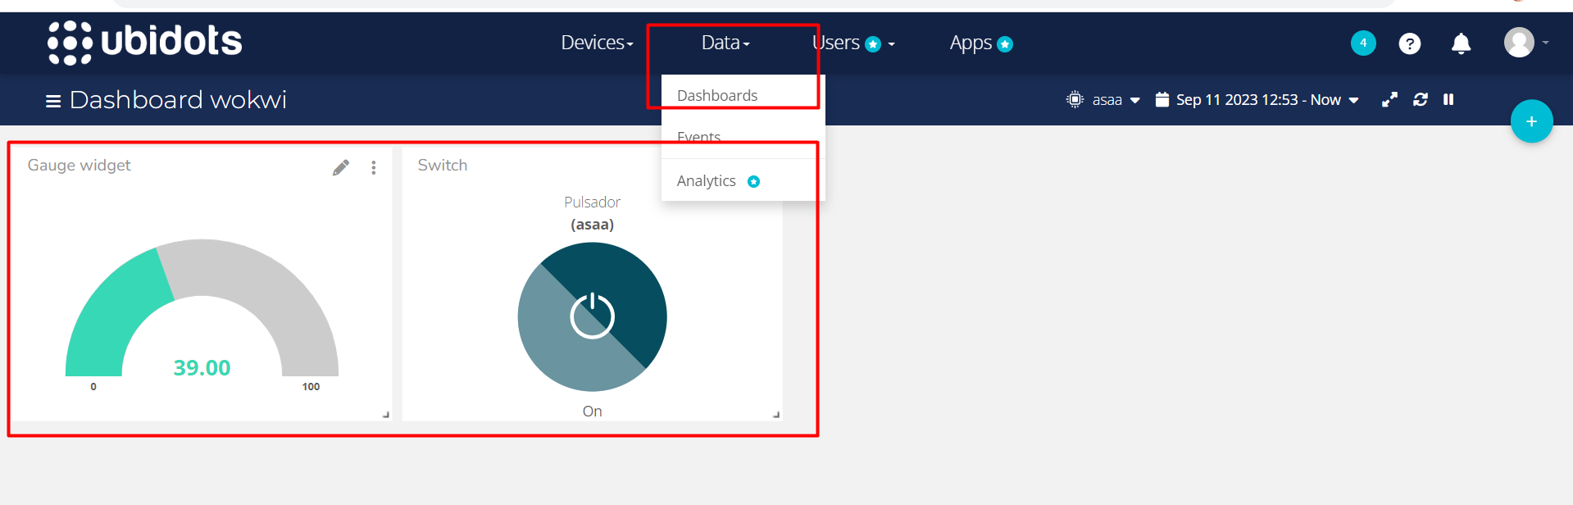
Asociamos a cada variable un Widget
Dentro del dashboard

Slide 54
Tópicos MQTT
Tópico Pulsador: /v1.6/devices/asaa/pulsador/lv
Tópico Potenciometro: /v2.0/devices/asaa/potenciometro
Veamos el ejemplo
funcionando

Slide 55
2° clase de Android
Temario
Sensores en Android
Bluetooth Arduino-ESP32
Bluetooth Android
MQTT ESP32
MQTT Android
Otras formas

Slide 56
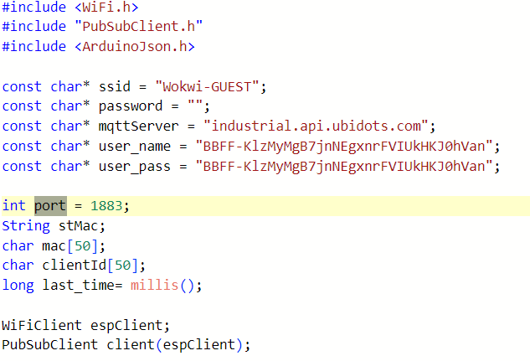
Código ESP32

Slide 57
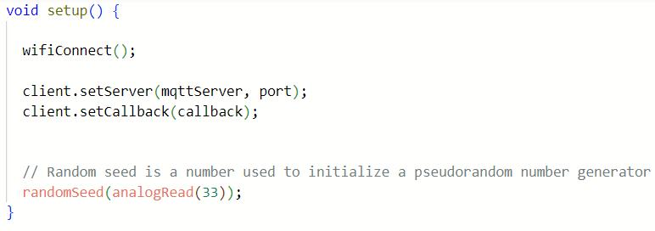

Slide 58
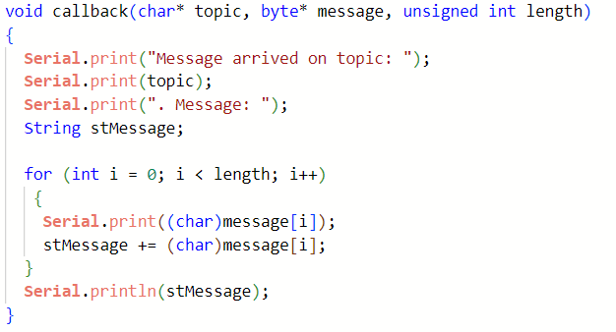

Slide 59
2° clase de Android
Temario
Sensores en Android
Bluetooth Arduino-ESP32
Bluetooth Android
MQTT ESP32
MQTT Android
Otras formas
Veamos el código

Slide 60
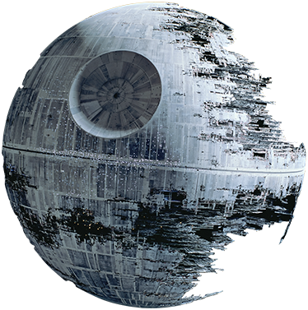

Web Services
Servicios REST

Slide 61
Forma de Web Services Local (REST)
HTTP Request
Biblioteca
Asyncwebserver.h
HTTP Response
Servidor
Cliente
Web Services

Slide 62

Explicación Web Services en un servidor
Biblioteca
HttpClient.h
HTTP Request
Servidor
HTTP Request
Cliente
Cliente
HTTP Response
HTTP Response
Web Services

Slide 63
